Slide 1

문서요약 시스템
김경수

Slide 2
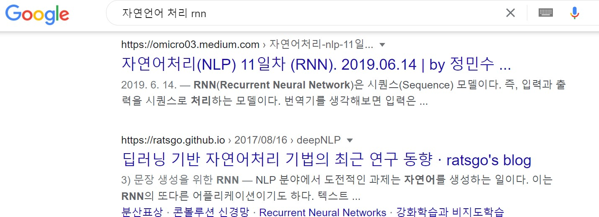
서론: 아이디어
일반적인 검색엔진
검색 단어가 포함된 문장 1~2줄 출력
따라서 해당 문서의 유효성 판단 없이 URL 클릭
아이디어
문서의 전반적인 내용을 한 눈에 파악할 수는 없을까?

Slide 3
서론: 프로젝트 소개
Trigram으로 요약
1개의 기사 scrawling
해당 기사의 Trigram으로 문서 생성
RNN + POS 로 요약
1개의 기사 scrawling
1개의 기사로만 학습
해당 기사의 주요 단어 + 추가적인 품사정보 활용하여 자연스러운 문장을 기반으로 한 문서 생성
기대효과
전반적인 내용을 한 눈에 파악할 수 있도록, 기사 요약

Slide 4
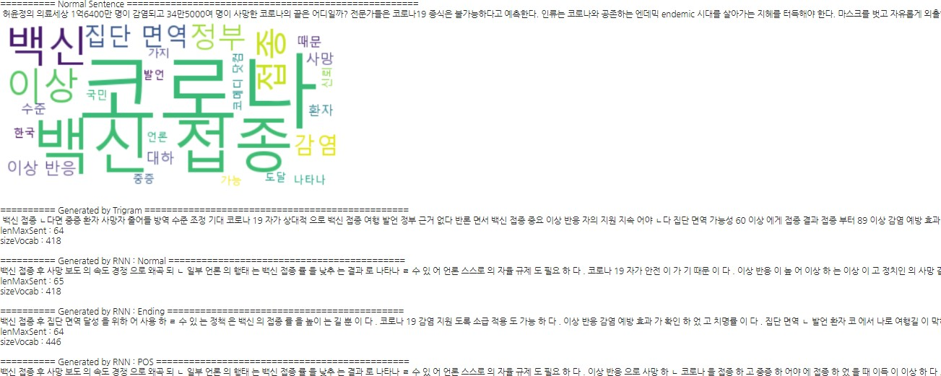
서론: Quick Overview

Slide 5
본론: (1) Trigram 시도
원문(Cleaning)
사이언스카페 모더나 노바백스 화이자 백신 접종후 중화항체 많이 유도하고 예방효과 커 우리나라와 mou 체결한 노바백스 모더나 워싱턴
……………………………………………………열린 한미 백신 기업 파트너십 행사 에 노바백스 모더나 백신이 전시돼 있다.
전처리(형태소분석(어근추출) + String化)
사이언스 카페 모 더나 노바 백스 화 이자 백신 접종 후 중화 항체 많이 유도 하 고 예방 효과 커 어 우리나라 와 mou 체결 하 ㄴ 노바 백스 모 더나 워싱턴 ……………………………………………………………열리 ㄴ 한미 백신 기업 파트너십 행사 에 노바 백스 모 더나 백신 이 전시 되 어 있 다 .
Trigram
‘벡터 전달 통하’, ‘보건 기구 who’, ‘보다 중화 항체’, ‘보다 지만 예방’, ‘보다 항체 생성’, ‘보세 최고 기자’, ‘보여주 면역 대리’, ‘분석 결과 백
신’, ‘분석 에서 항체’, ‘붉은색 단백질 호흡기’, ‘비교 어야 s다’, ‘비드 알트 교수’, ‘비례 코로나 백신’, ‘
사전
[‘걸치 비접＇: [＇종자＇], ＇결과 백신＇: [＇접종＇], ＇결합 바이러스＇: [＇인체＇], ＇결합 시키＇: [＇감염＇, ＇침투＇], ＇결합 중 화＇: [＇항체＇], ＇경험 먼저＇: [＇결합＇], ＇고르 주입＇: [＇s다＇], ＇공격 느라＇: [＇면역력＇], ＇과정 시간＇: [＇물론＇], ＇과 학 전문＇: [＇기자＇], ＇과학자 러시아＇: [＇백신’]………………]
Seed(생성한 사전을 Value의 개수로 정렬)
[(＇예방 효과', ['50', '60', 'who', '가장', '다고', '다는', '면역', '비교', '비례', '상관', '세로축', '시드니', '우리나라', '
입증']), ('중화 항체', ['가장', '많이', '생성', '양은', '유도', '코로나', ‘형성’])……………………… ]

Slide 6
본론: (1) Generated by Trigram
예방 효과 세로축 mrna 1273 노바 백스 nvx cov 2373 이자 bnt 162 러시아 스푸트니크 rad 26 rad 백신 완치 보다 항체 생성 시키 인하 코로나 예방 효과 50 이상 으로 정하 중화 항체 코로나 예방 효과 who 기준 50 코로나 백신 체량 가로축 완치 대비 코로나 예방 효과 다는 의미 이자 백신 대규모 임상 시험 시간 비용 줄이’
결과
부자연스럽지만 나름 의미 있는 결과. 개선 HOW?

Slide 7
본론: (2) RNN 시도
Seed 설정 - Trigram에서 많이 사용된 단어 2개
Dictionary Key(“예방 효과”) 에 Value 개수 많은 순으로 정 렬
[('예방 효과', ['50', '60', 'who', '가장', '다고',
'다는', '면역', '비교', '비례', '상관', '세로축',
'시드니', '우리나라', '입증']), ('중화 항체',
['가장', '많이', '생성', '양은', '유도', '코로나',
'형성']), ('코로나 백신', ['개발', '분석', '인체',
'체량', '효능']), ('이자 백신', ['대규모',
'스파이크', '인체', '접종']), ('노바 백스', ['nvx', '더나', '이자’])]

Slide 8
본론: (2) Generated by RNN: Normal
노란 글자는 사용자사 전으로 극복가능 이자 → 화이자
RNN 결과
예방 효과 는 who 기준 이 효과 50 를 넘 ♘ 다 . 중화 항체 를 더 많이 유도 하 고 코로나 예방 효과 도 크 ♘ 다 . 코로나 백신 이 나오 았 다 . 이자 백신 이 지만 았 다 . 노바 백스 화 이자 백신 은 후 중화 항체 많이 유도 하 고 예방 효과 커 어
밑줄은 문법적으로 극복가능 나오+았+다 → 나왔다
빨간색은 연구 필요

Slide 9
본론: (3) Generated by RNN: Ending
Ending
새 문장 선택시 Seed는 Tragram에서 많이 사용 단어
주로 문장의 처음에 사용되는 배제하는 데 의미
예방 효과 와 아 벡터 가 네 카 아 아 스트라 제 네 카 오 아 얀 세 ㄴ 백신 보다 중화 항체 를 더 많이 유도 하 고 코로나 예방 효과 도 크 ♘ 다 . 중화 항체 를 mrna ㄴ 있 는 것 이 밝혀지 ♘ 다 . 코로나 백신 은 가 바이러스 를

Slide 10
본론: (4) Generated by RNN: Ending + Reset
학습 • 예측
– 생성되는 문장이 학습문장의 길이를 초과
- 전처리시 종결어미(“.”, “?”, “!“)는 유지
kkma.sentences() 활용
- 종결어미 + 자체 판단
최대 문장길이로 학습, 따라서 입력 문장의 길이를 학습시킨 문장 길이 이내로 유지 필요
예방 효과 와 백신 은 백신 이 코로나 완치 자의 20 에 불 과 가 은 바이러스 를 미국 는 유전자 하 인체 이 코로나 예방 효과 를 가장 크 다 하 ♘ 다 . 중화 항체 가 스파이크 더 이 처 백 의 백신 은 독성 을 없애 ㄴ 바이러스 자체 를 주입'

Slide 11
본론: (5) Generated by RNN: Ending + Reset + Pos
품사정보 활용
학습/예측에 품사정보 활용
활용 예
[' 사이언스-NNG 카페-NNG 모-NNG 더나-NNP 노바-NNG 백스-UN 화-NNG 이자-NNG 백신-NNG 접종-NNG 후- NNG 중화-NNG 항체-NNG 많이-MAG 유도-NNG 하-XSV 고-ECE 예방-NNG
효과-NNG 커-VV 어-ECS 우리나라-NNG 와-JC mou-OL 체결-NNG 하-XSV ㄴ- ETD 노바-NNG 백스-UN 모-NNG 더나- NNP 워싱턴-NNG
…………………………….열리-VV ㄴ- ETD 한미-NNG 백신-NNG 기업-NNG
파트너십-NNG 행사-NNG 에-JKM 노바- NNG 백스-UN 모-NNG 더나-NNP 백신- NNG 이-JKS 전시-NNG 되-XSV 어-ECS 있-VXV 다-EFN .-SF’, …………..]
예방효과
예방만이
예방하는
갑니다
- ……..
: 명사+명사
: 명사+[보조사]+조사
: 명사+접(미)사+어미
: 용언+선어말어미+어말어미
명사+명사(기존에는 무조건 출현 빈도 수)
명사+ 조사
형용사 + 명사
용언 + 관형사형 어미 등
다양한 seed 선택 방법 확장 가능

Slide 12
본론: (5) Generated by RNN: Ending + Reset + Pos
좋은 Seed
[('예방-nng 효과-nng', ['50-nr', '60-nr', 'who-ol', '가장-mag', '다고-efn',
'다는-etd', '면역-nng', '비교-nng', '비례-nng', '상관-nng', '세로축-nng', '시드니-nng', '우리나라-nng', '입증-nng']),
('중화-nng 항체-nng', ['가장-mag', '많이-mag', '생성-nng', '양은-nng', '유도-nng', '코로나-nng', '형성-nng’]),
('코로나-nng 백신-nng', ['개발-nng', '분석-nng', '인체-nng', '체량-nng',
'효능-nng’]),
('이자-nng 백신-nng', ['대규모-nng', '스파이크-nng', '인체-nng', '접종- nng’]),
('노바-nng 백스-un', ['nvx-ol', '더나-nnp', '이자-nng’]),
('백신-nng 접종-nng', ['에서-jkm', '중화-nng', '체량-nng
'예방 효과 와 비례 하 ♘ 다 . 중화 항체 를 더 많이 유도 하 고 코로나 예방 효과 도 면역 다고 가 있 는 것 으로 밝혀지 ♘ 다 . 코로나 백신 의 혈 중 항 체량 가로축 예방 효과 와 비례 하 ♘ 다 . 이자 백신 의 mrna 가 많이 예방 효과 를 입증 하'
결과

Slide 13
결론: 발전가능성
모델 설계
Hidden Layer 추가
Conv1D 등
Node 최적화 등
다른 형태소 분석기
– 현재) 꼬꼬마 형태소 활용
그 외
향상된 Seed Selector
향상된 Generator
Context를 고려한 모델
(context free -> context sensitive)
모델 추가
LSTM
Attention Mechanism 등

Slide 14
결론: 추가 활용방안
효율적인 검색 포털
URL을 클릭하기 이전에, 전반적인 내용 파악 가능하도록
각종 기사 및 보고서 요약 등
전반적인 내용을 한 눈에 파악할 수 있도록

Slide 15
감사합니다

